Slide 1
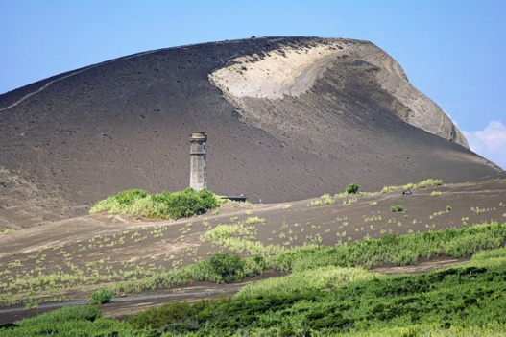
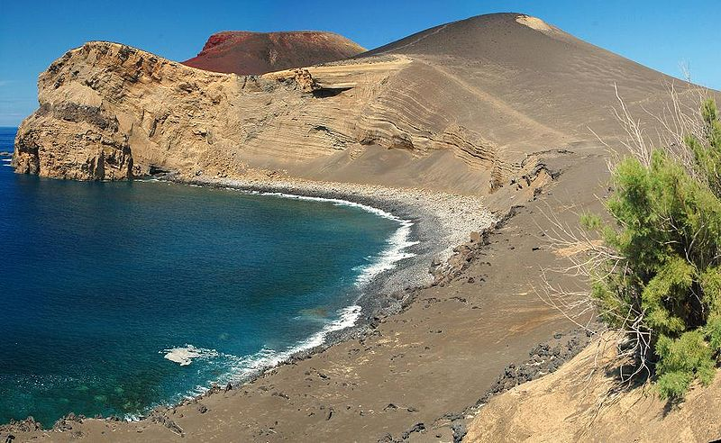
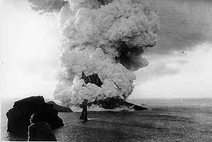
Caracterização dos Açores
(vulcanismo)

Slide 2
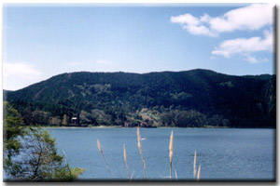
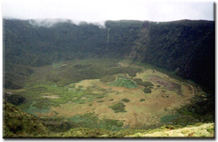
Actividade Vulcânica
O tipo de actividade vulcânica depende da maior ou menor viscosidade da lava que quando é muito viscosa origina formas mais explosivas e violentas de erupção, sobretudo quando é muito grande a pressão exercida pelos produtos gasosos – vapor de água, gás carbónico, etc .
Existem, por conseguinte, diferentes tipos de actividade vulcânica.
A dimensão dos vulcões é também muito variada, existindo vulcões de grandes dimensões, no cimo dos quais existem grandes depressões – caldeiras – cercadas por uma paredes mais ou menos elevadas e íngremes, que correspondem a antigas crateras. A sua formação está relacionada com formas vulcânicas explosivas e efusivas.

Slide 3
Actividade Vulcânica(continuação)
Algumas erupções são acompanhadas de violentas explosões o que se traduz numa drenagem rápida da parte superior da câmara magmática provocando um afundamento circular do tecto da câmara em resultado da falta de apoio. Há outras erupções de carácter diferente, como nas formas efusivas, que provocam a drenagem da câmara magmática através de fissuras no cone vulcânico, provocando igualmente o desmoronamento do tecto da câmara. Estes desmoronamentos resultam numa formação circular de grandes dimensões.

Slide 4
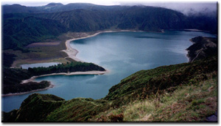
Vulcanismo nos Açores
Nas ilhas dos Açores existem numerosas caldeiras, sendo uma das mais famosas a caldeira das Sete Cidades, localizada na ilha de S. Miguel, com um diâmetro de 5 km e cujas paredes têm uma altura de aproximadamente 500 m. Nela existem duas lagoas: a lagoa azul e a lagoa verde, separadas por um estreito istmo. Esta caldeira formou-se há cerca de 22.000 anos e calcula-se que já tenham ocorrido cerca de 22 erupções após a sua formação.
Na ilha de S. Miguel para além deste foco vulcânico principal, existem outros dois, vulgarmente designados pelos nomes de Lagoa do Fogo e Vale das Furnas. Neste último a ocupar a parte ocidental da caldeira encontra-se um lago.
É nesta ilha que se manifestam mais sinais de vulcanismo em actividade, embora se possa considerar que as manifestações vulcânicas se encontram numa fase de regressão.

Slide 5
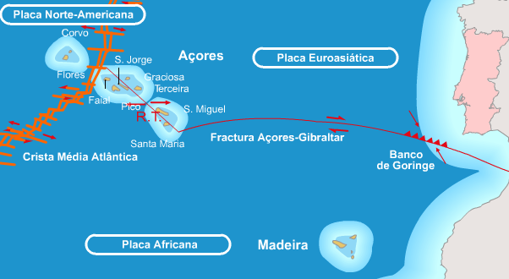
Ponto triplo
Os Açores localizam-se na região onde ocorre a junção tripla entre três placas tectónicas: as placas Americana, Eurasiática e Africana. As ilhas do Grupo Ocidental, Flores e Corvo, foram edificadas sobre a placa Norte-Americana, a qual é limitada a Este pelo vale central (rifte) da Crista Média Atlântica. Para oriente desta fronteira situam-se as placas da Eurásia e África, separadas pela Falha Açores-Gibraltar. As ilhas dos grupos Central e Oriental localizam-se sobre uma faixa que corresponde ao segmento açoriano daquela fronteira de placas. Trata-se de uma estrutura que se estende do ponto triplo dos Açores, sensivelmente a meia distância entre o Faial e as Flores, até algumas dezenas de quilómetros a oriente de Santa Maria. Este sector da fronteira de placas acomoda o movimento diferencial resultante da diferença das taxas de expansão crustal a norte e a sul do ponto triplo. Assim, como a taxa de expansão é um pouco superior a norte do ponto triplo, a placa Eurasiática desloca-se para Este mais rapidamente que a placa Africana. O movimento relativo é de cerca de 0,3 a 0,5 cm/ano, os quais são acomodados no vasto conjunto de falhas que recorta a Plataforma dos Açores.

Slide 6
Ligações tectonicas
O limite entre estas duas placas é complexo e apresenta características tectónicas distintas pelo que é subdividida em três troços com comprimentos e comportamentos tectónicos distintos:
  Um troço mais oriental, designado Banco de Gorringe
  Um troço central, designado Falha de Gloria, onde se verifica uma velocidade de deslocamento relativo entre as placas Eurasiática e Africana, da ordem dos 3,39 cm /ano.
  Um troço mais ocidental, o Riffte da Terceira, que apresenta uma velocidade de afastamento entre as placas da ordem dos 0,76 cm/ano.
Por sua vez a dorsal Médio-Atlântica é cortada por diversas falhas activas:
  Zona de Fractura Norte dos Açores;
  Zona de Fractura Faial-Pico
  Zona de Fractura do Banco Açor
  Zona de Fractura do Banco Princesa Alice.

